Slide 1
量化策略开发与程序化交易
量化投资策略原理之二： 多因子策略

Slide 2
第6章 多因子策略
主要内容
寻找适合的因子---原理
多因素模型的构建流程
实际案例
证券研究报告

Slide 3
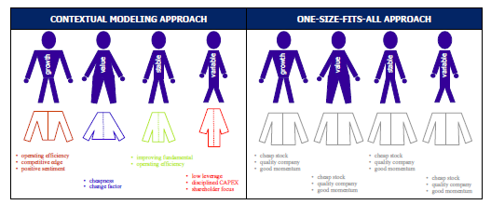
第一节 因子选股策略原理
多因子选股的定义
找到一系列与股价相关的因子，采用量化方法对其进行建模并用于选股的方法。
多因子策略应用之：量化对冲
买入量化股票组合，同时通过股指期货等工具做空指数，获取稳定alpha绝对收益。
多因子策略应用之：指数增强
指数增强、策略指数等，目标是战胜基准指数
我高成长！
我盘子小！
我估值低！
我是大盘

Slide 4
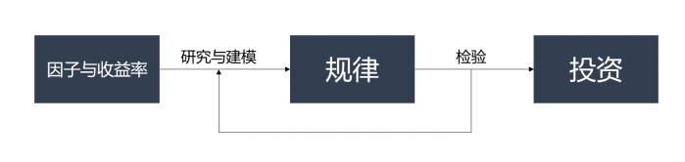

因子就是一些指标, 如PE、均线等。因子选股模型就是通过分析各个因子与股票表现（收益率）之间的关系而建立的一套量化选股的体系。

Slide 5
第一节 因子选股策略原理
目标：组合跑赢大盘
多因子策略应用之：量化对冲
买入量化股票组合，同时通过股指期货等工具做空指数，获取稳定alpha绝对收益。
多因子策略应用之：指数增强
指数增强、策略指数等，目标是战胜基准指数
产品：
多因子挑选
超配组合
（Alpha+Beta）
组合构建
Alpha
收益
股指期货
Beta收益

Slide 6
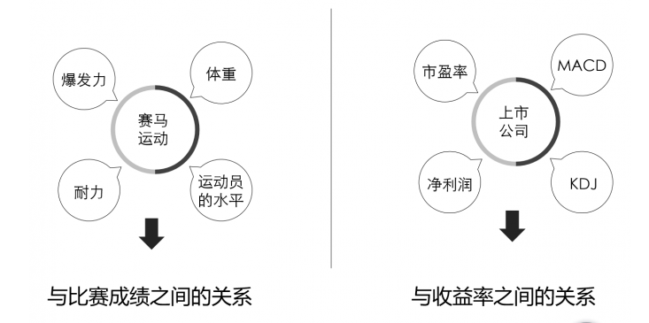
多因子建模：理论依据
多因子著名策略及产品
海外理论衍化：CAPM模型 ---> APT ---> Fama三因子模型
国内代表性产品：大摩多因子、易方达300增强等
国内外Alpha策略主要差异
风格波动特征、杠杆成本、做空成本
更直观的理解多因子选股体系：以赛马运动为例

Slide 7
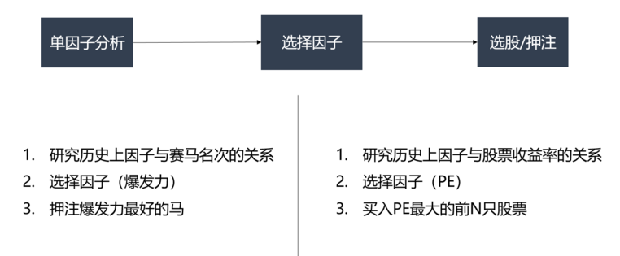
因子选股的原理

Slide 8
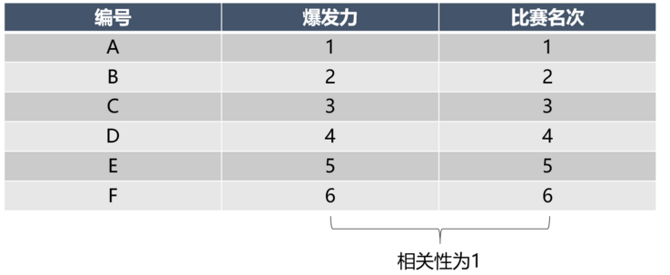
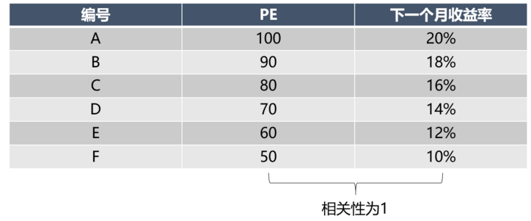
怎么判断单个因子是否有效呢
现在有6匹马，它们的“爆发力”排名及对应的比赛成绩如下，那该因子（爆发力）是否有效？
现在有6只股票，它们的“PE”排名及对应的下一个月收益率如下，那该因子（PE）是否有效？
所以，因子值与收益率之间的相关性（称为信息系数IC）是衡量因子有效性的重要指标，通常大于0.03，就认为该因子有效。

Slide 9
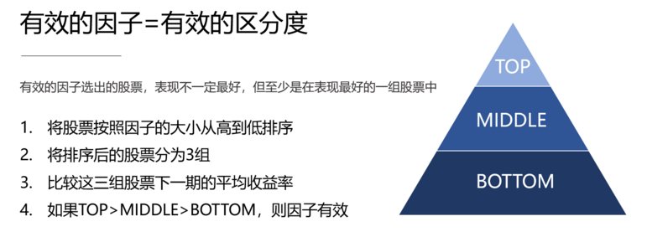
有效的因子=有效的区分度

Slide 10
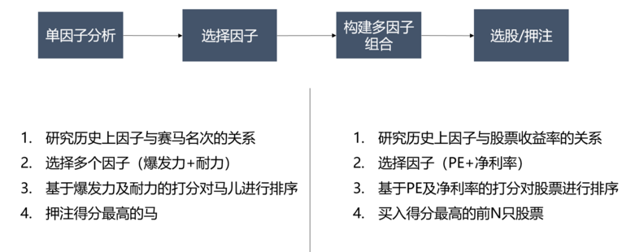
怎么判断多个因子是否有效呢？

Slide 11
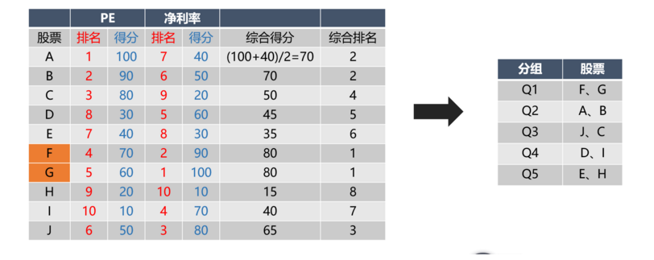
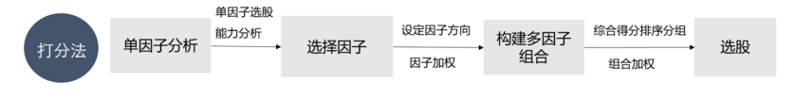
因子打分的过程

Slide 12
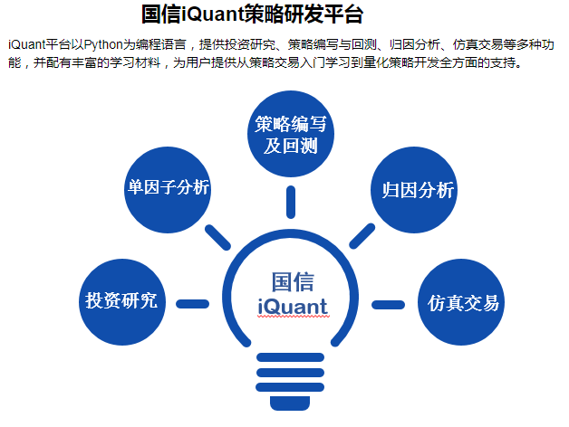
https://iquant.guosen.com.cn/

Slide 13
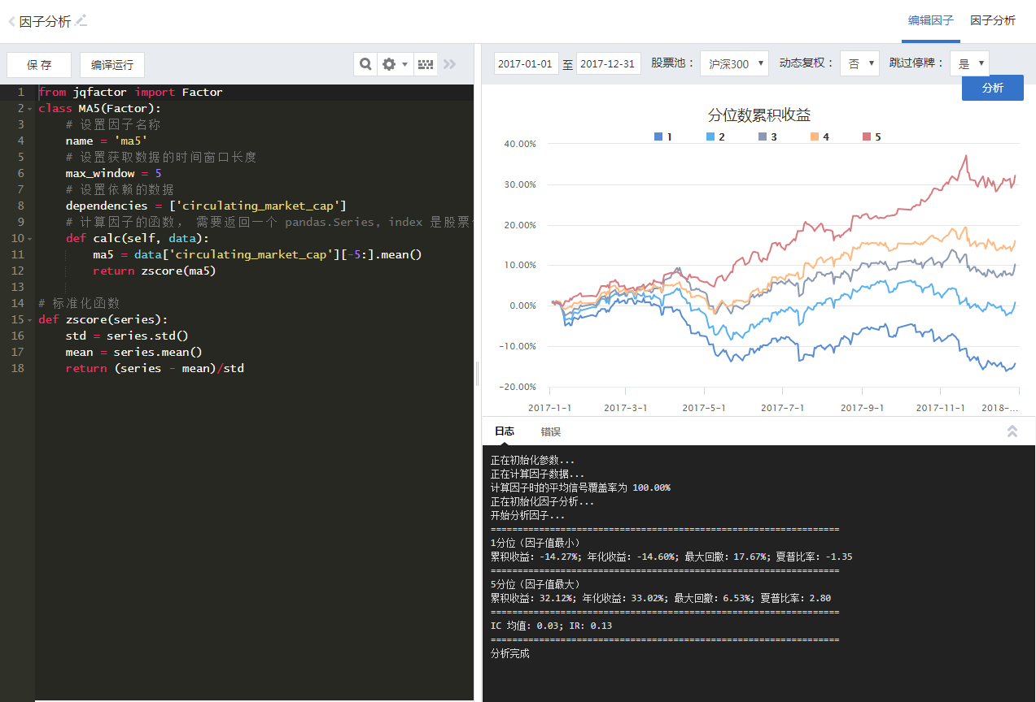
使用国信iQuant平台进行单因子分析

Slide 14
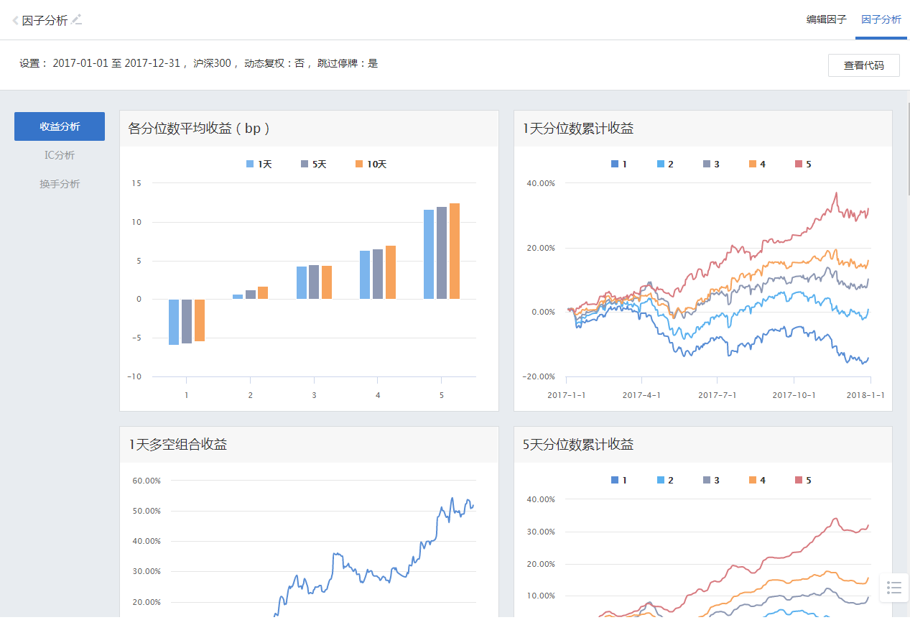
使用国信iQuant平台进行单因子分析

Slide 15
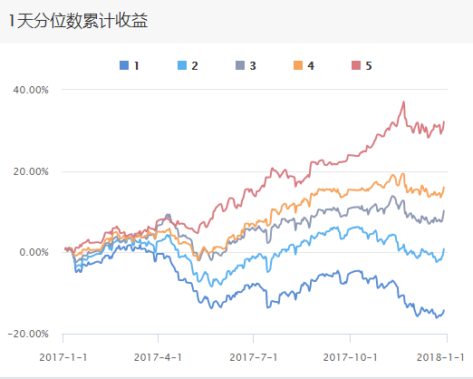
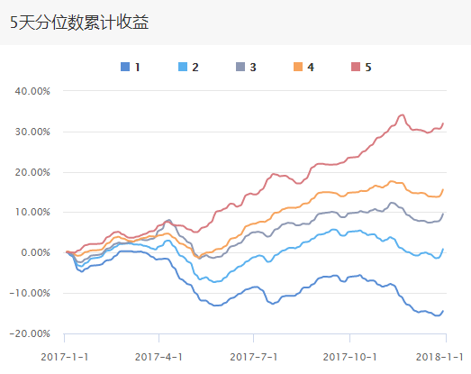
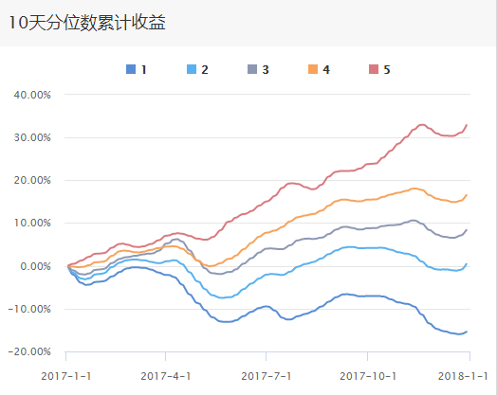
使用国信iQuant平台进行单因子分析

Slide 16
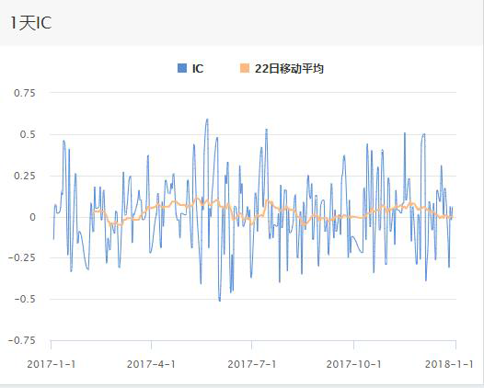
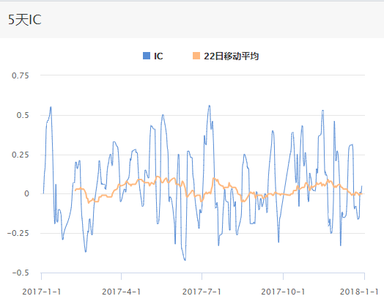
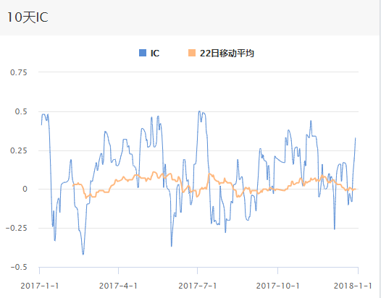
使用国信iQuant平台进行单因子分析

Slide 17
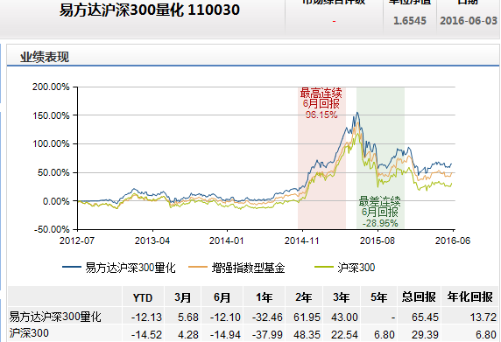
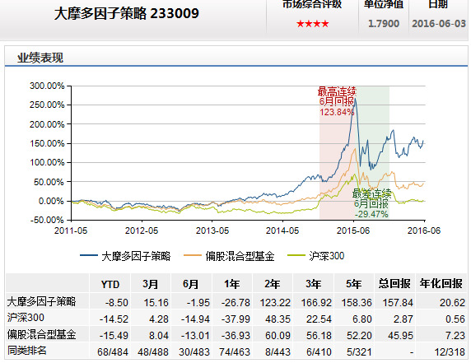

Slide 18
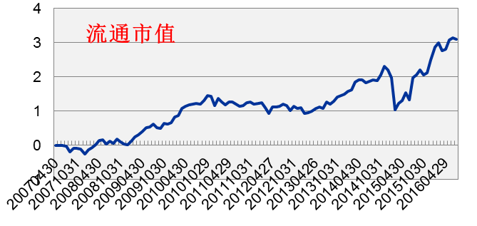
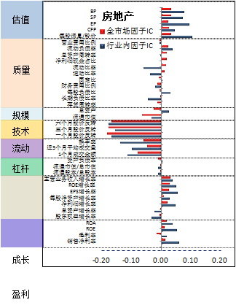
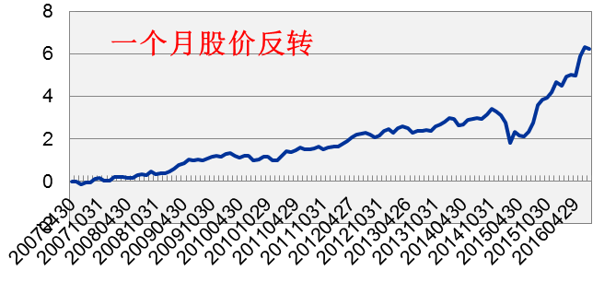
因子选股效果展示
行业有效因子分化
投资目标：风格而非个股
如何分散风险？——多指标分散

Slide 19
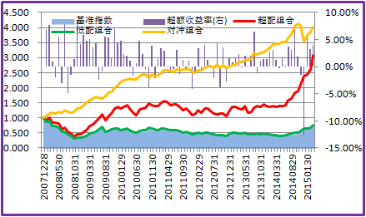
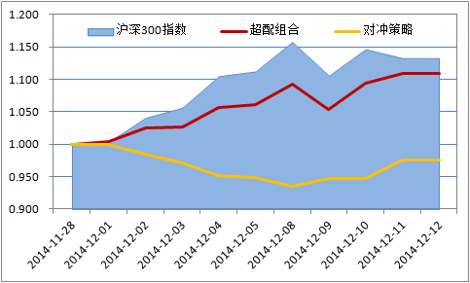
分散风险重要性，举例：
因子选股困境：基差及风格偏离
中证800：回测结果
因子加权 | 平均加权
组合类型 | 行业中性
样本区间 | 20071228 - 20150331
胜率 | 67.82%
年化收益率 | 20.01%
年化波动率 | 11.71%
信息比 | 1.71
最大回撤 | 14.07%
平均换手率（月） | 42.60%
组合个股数量 | 86
未来怎么做？
风格、基差双杀
-风格切换
-负基差
-精细化管理
-等待风格回归
-加入期货策略
-期待更多工具
……
潜在风险：
缺乏对冲工具
Notes:
举个例子说明分散风险重要性：
14年底，市场许多对冲基金都出现很大的回撤，这里面很重要一个原因就是风格轮动，
（1）11,12月受到沪港通推出的影响，以证券行业为代表的蓝筹股大涨，而许多小票是下跌的，在这种情况下。。。不是alpha不好做，只能说主流的策略都没有捕捉到正确的风格，因为大多数策略在风格上是偏小票。。（这里要说明一下，在14年底。。市场唯一的股指期货品种是沪深300股指期货，而大多数组合都会配置一部分300之外的小股票，这是因为300。。偏离小。。Alpha低。。）
（2）另一个导致大幅回撤原因是当月出现较大的负基差，也就是期货贴水，。。两个不利因素共同导致。。
总结经验：一方面选股要分散风格；对冲上选择匹配的工具。。

Slide 20
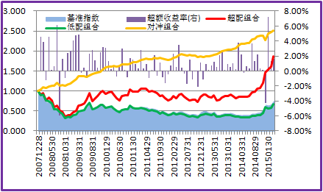
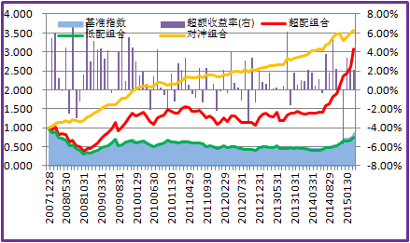
 | 300-300 | 800-800
因子加权 | 平均加权 | 平均加权
组合类型 | 行业中性 | 行业中性
样本区间 | 20071228 - 20150331 | 20071228 - 20150331
胜率 | 77.01% | 72.41%
年化收益率 | 13.02% | 18.03%
年化波动率 | 7.01% | 8.54%
信息比 | 1.86 | 2.11
最大回撤 | 5.92% | 5.76%
平均换手率（月） | 44.16% | 42.60%
组合个股数量 | 0 | 0
股指期货目前困境：
1.保证金比例提高
2.交易手续费增加
3.流动性减弱
4.大幅负基差。。。
股票样本池与对冲工具的不同造成策略表现差异
Notes:
如果我们做两个方面改进，再来看下效果：
（1）首先我们风格分散到每个行业，也就是每个行业的权重都进行标配，那么就不会出现行业偏离的情况，11,12月的蓝筹行情也不会造成重大冲击；
（2）其次，在800成分股中构建组合的同时，通过配比构造800期货进行对冲。。那么问题就基本得到解决。。
因子对冲策略的收益很稳定而且不会有太大回撤。。
当然，在14年底的时候，我们还是无法选择对冲工具的，。。只有300.。。从这个角度来看对于许多以绝对收益为目标的量化策略，工具的重要性就凸显出来了，现在我们虽然工具多了，我们有三类股指期货，50,300，和500期货，我们甚至还有期权，但是我们在工具使用上依然面临各种问题，比如股指期货当前的流动性问题，负基差问题，这些问题都给对冲带来很大的困难，后面我们再展开介绍。

Slide 21
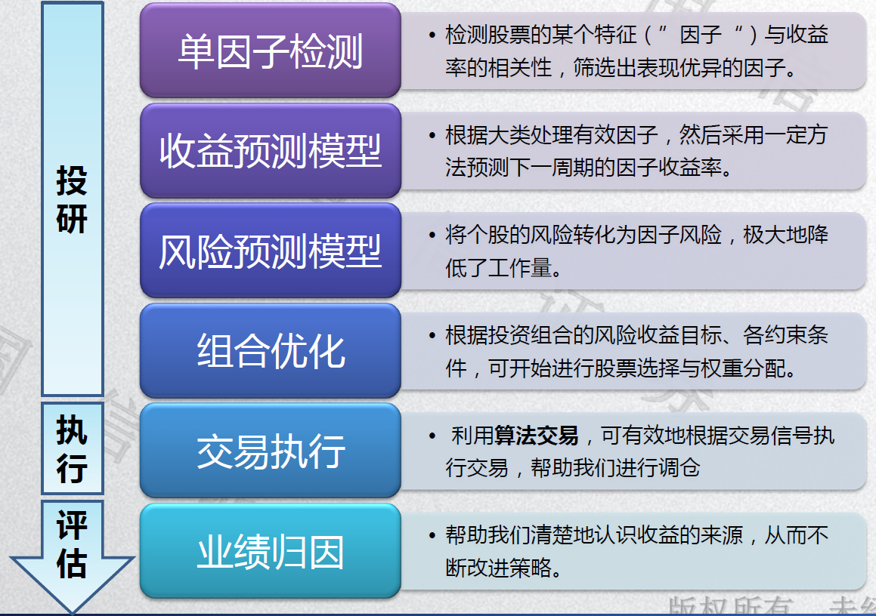
第二节 因子策略构建流程及细节
多因子模型构建总体步骤

Slide 22
第二节、因子策略构建流程及细节
风格轮动
基于宏观周期
基于风格回复
IC
基于事件驱动
数
据
预
处
理
因子挑选
IR
因子暴露
胜率差
有效Alpha因子
组合优化
平滑因子
个股收益
收益对比
行业中性
单调性
因子配权+个股配权
情景分析
Matlab,Python抓取
其他指标
风险优化
多因子组合
去极值
Wind
底层数据库
标准化
对冲方案
行业标准化
股指期货
300ETF
融资融券

Slide 23
首先先来梳理一下，一个经典的多因子选股策略框架是怎样的，从这个图可以比较清楚得看到，整个框架分为四个步骤。
步骤1：数据库维护：很基础但也很重要，首先我们要把常用的甚至主动选股策略（理念）指标化。其次，由于是对大量数据进行分析，所以数据的后期加工处理也很重要，比如当数据出现异常值，我们要给他寻找默认的替代数值，当个股某个指标显著偏离行业数据水平，也要做相应处理，等等。
步骤2：因子有效性度量和因子挑选，这是决定因子策略表现差异的核心环节，当然我们希望能够固定使用若干个因子有效贯穿牛熊，实际上风格一直在轮动。所以如何把握风格轮动规律这是一个核心问题，也是风格策略最难得地方所在。后面会展开。
步骤3：组合构建：因子打分体系构建，选股、优化。
步骤4：前面三个步骤完成组合构建，为了把组合的alpha收益剥离出来，需要选择合适工具对冲。一般是期货。涉及到现货和期货两端的分别下下单，现货要考虑分拆下单，期货需要考虑流动性和基差等因素。

Slide 24
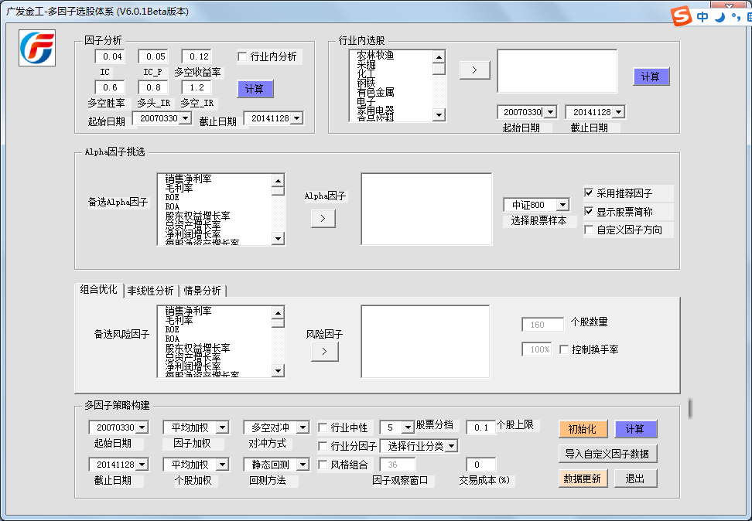
1
2
3
4
5
选股指标库
指标挑选
多指标策略
资金分配
对冲方案
赌风格，以史为鉴
-大盘or小盘
-价值or成长
-趋势or反转
-高杠杆or现金流
风险平衡、风格优选
-等权/动量/反转
-组合优化
-风险对冲
合理分配、控制偏离
-等权分配
-行业中性
-风险中性
精确对冲
-同步建仓
-基差套利
-趋势投机
Wind底层
数据库

Slide 25
广义上而言，任何可以量化的信息，均可以构成因子
常见的三种因子形式：
1. 宏观经济因子模型：比如通货膨胀率、利率等指标
2. 基本面因子模型：比如分红比例、估值水平、成长性、换手率等指标
3. 技术面因子模型：比如MACD、KDJ等

Slide 26
常见因子
1.BETA因子 包括：beta250（利用个股收益率序列和沪深 300 指数收益率序列进行一元线性回归，益率序列 长度取 250 交易日 ）
2. 动量类因子 包括：最近一个月收益率 、最近两个月收益率等
3.规模类因子 包括: 总市值，流通市值等
4.盈利类因子 包括: 净资产收益率ROE、总资产报酬率ROA、销售毛利率、销售净利率
5.波动因子 包括: 前一个月的波动率，前一个月的振幅
6.成长类因子 包括: 营业收入同比增长率、营业利润同比增长率等 7.估值类因子 包括: 市盈率，市净率，市销率，市现率，企业价值倍数等 8.杠杆类因子 包括：现金比率、流动比率等
9.流动性因子 包括：近一个月换手率、近两个月换手率等

Slide 27



第二节 、因子策略构建流程及细节
数据质量很重要
一.数据库维护
（数据准备）
财务、市场因子
高频因子
一致预期
异常值剔除
极值压边界
风险中性
标准化
数据处理
保证数据连贯
均值法、中位数
降低异常指标影响力
剥离风险偏离因素
去量纲，因子可加性
有效的选股指标

Slide 28
第一个基础的步骤：
步骤1 ：数据库维护
（1）数据库很基础但也很重要，能够帮我们储备一批优质的选股指标，经验表明，许多因子策略前期的构建都会遇到一些数据处理上的小问题，从而导致策略结果出现很大偏差。
我们常用的数据来自多个数据库，比如基本面、市场面常用的因子一般都来自wind数据库，当构造因子涉及到高频的数据时，我们会提取天软的数据；如果需要构造带有预测类指标时，我们采用朝阳永续的数据库
（2）这是数据的提取，构造因子的时候，数据经常会有各种问题，所以要进行预处理，比如以下几个方面：
1.异常值处理，这是为了保持数据连贯性。比如盈利数据缺乏、缺省值。
2.极值处理。降低异常值影响。
3.要进行必要的风险中性处理，因为某些因子在不同的风险维度上，差别很大，常见的风险维度是行业，TMT（是电信、媒体和科技（Telecommunication，Media，Technology）三个英文单词的首字母，整合在一起，实际是未来电信、媒体\科技（互联网）、信息技术的融合趋势所产生的）和房地产行业的估值水平就没有太大可比性。中性处理就是要消除这种差异。
4.标准化，是为了让不同的因子数值在一个范围中，具有可加性。
完成这几个方面的处理之后，数据库的维护工作基本就完成了。

Slide 29
第二节 、因子策略构建流程及细节
因子构造
注意财报因子滞后问题
4月30日
上年年报
最晚披露日期
8月31日
当年半年报
最晚披露日期
10月31日
当年三季报
最晚披露日期
1
2
3
4
5
6
7
8
9
10
11
12
使用上年
三季报数据
使用上年
年报数据
使用当年
半年报数据
使用当年
三季报数据

Slide 30
步骤2：
具体构造因子还有许多细节要考虑，举两个例子：
首先：一个案例是财务类因子的获取和计算。这类因子都来自企业披露的季报和年报。证监会规定每个报告期最晚披露的日期（年报、季报），在这个日期之前部分企业会提前披露，但选股是在个股横截面之间进行比较，所以要求数据必须是代表同一个报告期的。一般的处理方法是在最迟的截止日期大家同时更新数据，这样会造成财务类数据的严重滞后性。为了解决这个问题，改进的办法是再构造财务类因子数据适合，可以考虑对数据进行分段采集。这样能够一定程度确保数据时效性。

Slide 31
第二节 、因子策略构建流程及细节
二.因子构造
反转因子再优化：更精准的拐点把握——更灵活的捕捉超跌个股
拐点以来
涨跌幅度
反转因子
风格轮动？
情景分析？

Slide 32
再举一例
（1）股价类因子的构造过程中，大多都具有一个共同的特征，那就是价格的动量反转，所谓价格动量反转，指的是个股过去一段时间涨跌幅是否具有显著的趋势性或者反转性，关于这个涨跌幅的计算方法，最简单的就是区间涨跌幅，比如一个月前跟一个月后计算。
（2）一种新型的构造方法，当前股价不跟区间的起点比，而是以股价走势中最近一次拐点作为参照。基于这种逻辑构造的因子，首先同样是捕捉个股过去一段时间的涨跌强度，同时更加关注拐点以来的累计涨幅，这跟许多投资者的心理也比较一致，拐点之后的走势往往更受关注。
（3）比如当前A股市场整体比较弱势波动不大，如果觉得未来下行空间不大想选一些标的布局一下，许多人会挑选前期跌幅比较大的，常见的方法是所有个股过去固定一段时间排个序，看跌幅最大的。见图中拐点。

Slide 33
第二节 、因子策略构建流程及细节
三 .组合构建
选因子—多因子构建
因子打分
静态排序法
简单、直观
动态回归法
动态、精细化，不稳定
组合构建
综合打分法
多因子综合打分
并集法
单风格分别选股
交集法
因子逐层筛选
因子1
因子1
因子2
因子3
因子2
因子3

Slide 34
步骤3：
构造出一系列选股因子之后，要开始进行组合的构建，前面提到，单种风格选股波动比较大，所以一般都采用多种风格因子进行综合打分，因子打分有排序法和回归法，排序法的操作和实现最简单，而且结果比较直观，回归法则是动态的观察因子有效性，稳定性比较差不利于构建长期的因子模型，所以排序法使用的比较多。
组合的构建同样有不同方法，最常用的就是综合打分法，这种方法选出来的个股比较均衡，没有明显的短板，但在单类特征上也不会特别突出，是一种比较稳妥的方法。
也有采用单风格因子各自选股的，然后把选出来的股票求并集或者交集，这种方法的个股都具有非常显著地特征，比较适用于对风格判断非常有把握的时候。

Slide 35
IC：信息系数（Information Coefficient，简称 IC），代表因子预测股票收益的能力。IC的计算方法是：计算全部股票在调仓周期期初排名和调仓周期期末收益排名的线性相关度（Correlation）。IC越大的因子，选股能力就越强。
IR：信息比率（Information Ratio,简称IR）= IC的多周期均值/IC的标准方差，代表因子获取稳定Alpha的能力。整个回测时段由多个调仓周期组成，每一个周期都会计算出一个不同的IC值， IR等于多个调仓周期的IC均值除以这些IC的标准方差。所以IR兼顾了因子的选股能力（由IC代表）和因子选股能力的稳定性（由IC的标准方差的倒数代表）

Slide 36
第二节 、因子策略构建流程及细节
跑赢大盘—对冲—alpha收益
四 .组合对冲
Alpha对冲中的期现交易
常规方式：
多空完全匹配，并尽可能同步下单，减少交易时差带来的影响。
股指期货目前困境：
1.保证金比例提高
2.交易手续费增加
3.流动性减弱
4.大幅负基差。。。
其他方式：
部分对冲、基差择时、风格套利

Slide 37
不管用什么方法进行组合构建，最终我们得到的组合都是希望能够稳定跑赢大盘的，对于一个以获取alpha绝对收益为目标的策略，一般来说还需要进行第四个步骤的工作，那就是组合的对冲交易。
步骤4：对冲方案的实施，涉及到现货和期货两端的分别下下单，现货一般来说如果数额比较大都会采取程序化下单的方式，而股指期货同样既要考虑流动性也要考虑基差等因素。一般来说期现两者都会尽可能实现同步下单，降低交易时差或者价格滑点带来的不确定性。
提到期货套保下单时候的流动性问题，关注股指期货的人都会联想到沪深300股指期货上周盘中出现的一次异常情况。如2016年5月31号的时候，沪深300股指期货当月合约在10:42出现瞬间跌停，事后中金所查明并且公告了原因，是由于有客户在进行套保交易的时候，报了398手市价卖出委托被连续成交，并触发市场技术性卖盘所致。

Slide 38
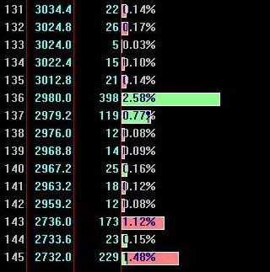
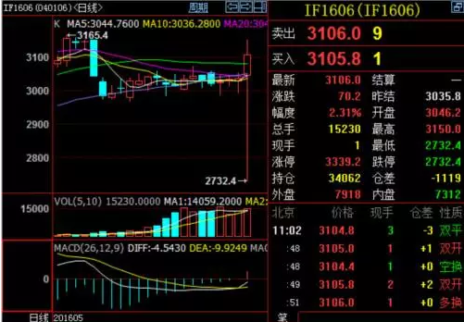
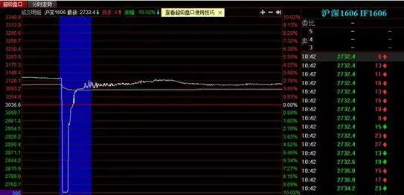
第二节 、因子策略构建流程及细节
四. 组合对冲

Slide 39
举例：2016.5.31 乌龙指事件
2016.5.31，沪深300股指期货当月合约在10:42出现瞬间跌停，事后中金所查明并且公告了原因，是由于有客户在进行套保交易的时候，报了398手市价卖出委托被连续成交，并触发市场技术性卖盘所致。
对于这个机构套保的需求可以理解也很正常，他已经构建好了股票组合的多头，同时需要股指期货空头来做对冲，问题是负责下单的交易员并没有考虑到股指目前的流动性，实行限仓后目前每个价位挂单都很稀少，如果直接把所有单子下成市价委托，就会把盘口所有的做多挂单全部吃掉，直到把挂在跌停板的多单也吃掉。
结论：有经验的下单员应该结合期指流动性，是分批建仓，而不是一次性建仓，更不能不计成本地全部对手价下单

Slide 40
第二节 、因子策略构建流程及细节
四.组合对冲
常规方式：
多空完全匹配，并尽可能同步下单，减少交易时差带来的影响。
股指期货目前困境：
1.保证金比例提高
2.交易手续费增加
3.流动性减弱
4.大幅负基差…
其他方式：
部分对冲：叠加CTA择时策略
基差择时：选择有利的开仓时点
风格套利：不同风格品种之间配对交易

Slide 41
除了常规的完全对冲之外，在对冲端经常还有其他不同的方式，
（1）比如部分对冲，投资者如果认为对冲收益虽然稳定，但是还希望通过择时增厚收益，可以结合择时策略对空头的仓位进行部分对冲，当看多大盘的时候少对冲，看空大盘的时候多对冲一部分，通过投机策略的叠加来增厚对冲策略的收益。
（2）其次是需要做基差择时，尤其是当前背景下，股指期货长期处于贴水状态，大多时候开仓都是一个不利的影响，部分投资者会选择在基差回升的时候开仓，而在基差进一步大幅下跌时减仓。
（3）另外，投资者甚至可以选择在不同的期货品种之间，构建风格套利组合，赚取风格相对表现的收益。（不是对冲，而是留了敞口做多策略）

Slide 42
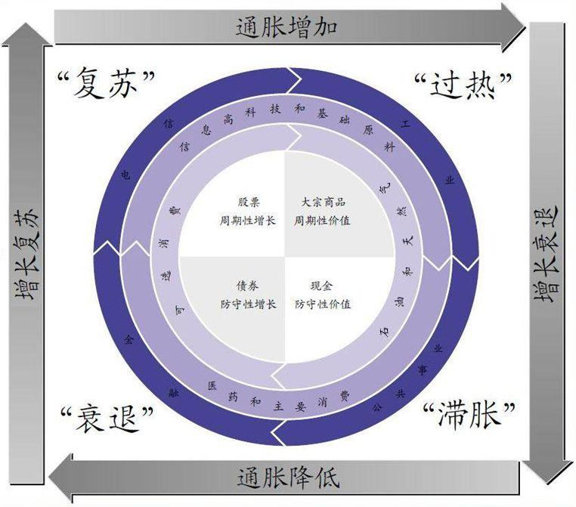
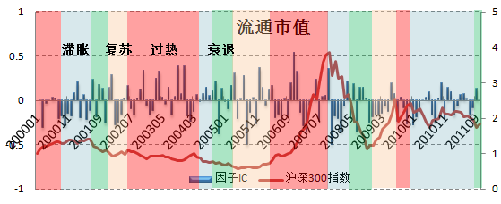
第三节 如何把握风格轮动
基于美林投资时钟的策划分析
《观宏观经济周期,观察风格因子轮动》
风格轮动
美林投资时钟
规模因子周期性

Slide 43
谈到风格轮动，投资者会联想起用来划分经济轮动周期并且进行大类配置的美林投资时钟，可以借鉴这个思路运用投资时钟来对风格轮动的规律进行梳理。
周期的划分可以采取比较流行的方法，拿ＧＤＰ和ＣＰＩ数据进行划分，在划分好的样本周期内，对各类周期下分析不同风格表现。

Slide 44
滞胀重质量
复苏抓反转
衰退看盈利
过热警惕高换手
辅助参考—看风格走势

Slide 45
统计结果显示：
1.复苏期市场偏好一些低估值，前期跌得多的个股，也就是适合抓个股补涨和估值修复；
2.而在过热期，投资者关注的风格偏谨慎，开始关注个股基本面，另外要特别规避高换手的股票。
3.滞胀期，市场会特别注重个股的收益质量，包括公司的流动比，营业费用比等都会受到重视；
4.而在衰退期，投资者风格更加保守，所以在这个周期盈利因子的有效性明显提高，防御型个股特别受欢迎。
由此可以统计得到不同周期对风格因子的偏好!当然，基于经济周期划分的风格轮动，更多还只是一个辅助参考，其中一个重要的原因是周期的划分比较难以确定，在一些经济过渡期往往边界比较模糊，在这一的时期下，投资者更多的是基于风格自身的走势特征来进行操作。

Slide 46
风格趋势
风格反转

Slide 47
基于风格走势的操作策略无非分为两类：趋势和反转
根据近几年对A股风格指数的研究，在月度以上的中长级别频率中，选择对风格进行右侧跟随，也就是做趋势是效果比较好，那么具体怎么实现，选择一个案例来做说明：

Slide 48
基于风格走势
根据牛股归因结果，追踪强势风格
A1 （低配组合）
B（牛股组合）
行业
个股
行业
个股
风格组合
牛股组合
重叠比：C1
A2（超配组合）
重叠比：C2

Slide 49
（1）比较常见的风格趋势识别，是直接拿风格指数本身的走势来判断趋势，这样的做法能够跟随到比较大波段的趋势行情，也有一些缺点那就是滞后性比较大，因为风格指数是由具有同一类风格特征的个股组合成的，当大多数个股已经有所表现时，这个时候选择继续追风格，其实本身隐含着另外一层操作，那就是个股追高，但个股层面上其实是更加适合做反转的，在前面介绍反转因子的时候也已经提到，那么怎么把风格趋势和个股反转结合起来？
（2）这里介绍的方法是：首先基于每个行业当前阶段最牛的个股来归因出最强势的风格，并且选择跟随风格趋势，但追风格的时候，要把风格组合中以及处于牛股组合中的标的剔除掉，这样就等于我们直追风格，但是个股不追高，这个就是风格趋势策略中我们比较推荐的一种做法。
通过一个小案例来说明：

Slide 50
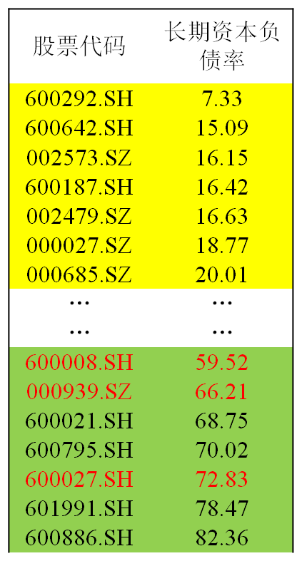
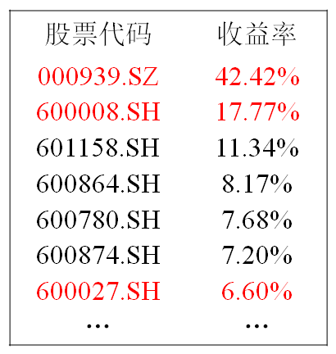
2014年12月3日电子行业（申万一级行业分类）
注：长期资本负债率为5日内均值，收益率为5日累计收益率
风格组合
牛股组合
重叠率0%
牛股
前20%
前20%
后20%
重叠率43%

Slide 51
比如在14年底时候，通过归因发现当时电子行业最牛的股票，大家共同的主要特征是长期负债都比较低，所以就开始在长期负债率这个风格组合里面去挑选个股，并且把已经涨起来的个股剔除掉，因为不想在高位继续追连续涨停的个股。

Slide 52
牛股归因风格策略实证
表 多风格因子策略(分行业选因子)总体表现(手续费：千分之二)
累计超额净值 (对中证800) | 平均年化收益率 (对中证800) | 胜率 | 最大回撤 | 持仓概率 | 信息比 | 日平均换仓比例 | 平均持仓天数
498.47% | 30.92% | 56.46% | 11.41% | 99.57% | 2.12 | 27.42% | 4.83
数据来源：广发证券发展研究中心、Wind资讯金融终端
图 18 多风格因子策略(分行业选因子)总体表现(手续费：千分之二)
数据来源：广发证券发展研究中心、Wind资讯金融终端

Slide 53
对这个策略我们进行了一个实证分析，发现效果非常稳定，如果分年度来看，
从10年到15年五个完整的年度，策略都能够显著得跑赢大盘指数，胜率非常高。

Slide 54
表 多风格因子策略(分行业选因子)分年度表现(手续费：千分之二)
时间 | 超额收益 | 胜率 | 最大回撤 | 持仓概率 | 信息比 | 日换仓比例 | 平均持仓天数
2010年 | 41.17% | 59.57% | 5.25% | 97.11% | 3.29 | 26.92% | 4.86
2011年 | 19.03% | 54.51% | 4.30% | 100.00% | 1.92 | 26.67% | 4.92
2012年 | 8.19% | 53.50% | 7.47% | 100.00% | 0.84 | 26.59% | 4.97
2013年 | 34.41% | 56.72% | 5.40% | 100.00% | 2.58 | 27.06% | 4.89
2014年 | 4.83% | 50.61% | 11.27% | 100.00% | 0.47 | 27.88% | 4.82
2015年(截至11.27) | 104.99% | 64.84% | 10.93% | 100.00% | 3.66 | 30.06% | 4.49
图 19 多风格因子策略(分行业选因子)分年度表现(手续费：千分之二)
数据来源：广发证券发展研究中心、Wind资讯金融终端

Slide 55
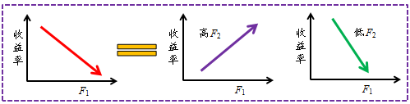
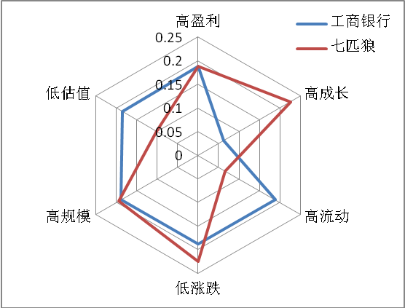
第四节 组合优化及风险控制
风格非线性处理
组合风险剥离
因子整合—风险控制？
线性—非线性！

Slide 56
前面在介绍组合构建的时候，主要是介绍了风格因子之间怎么整合打分，但对于风格因子的一些风险控制并没有介绍，下面重点介绍两类风险控制方法：
（1）第一种是风格的非线性风险，截至目前我们假设所有风格因子一旦被选中，那么对个股打分时都是进行线性处理的，比如说我们认为市盈率是个好因子，那么在选股的时候市盈率越低，模型就越偏好，这就是所谓线性的概念，但实际应用中这个方法是有问题的，比如说大家知道并不是每一类股票都适合看估值，比如简单的区分市值就可以看出差别，大股票里面估值相对偏低的比较好，但小股票里面往往估值高的股价表现更活跃，所以面临这样的问题，在应用每个风格因子的时候就要提前对它进行一个情景分析。
正如在评价一个投资经理的水平，对方是股票投资经理，那么我们可能会比较看重的择时能力，对产业上下游或者公司基本面的把握能力，如果对方是做期货高频投资的，那么会更加看重他的盘感以及对资金的管理能力，如果是做固定收益投资的，那么看重的又不一样，可能会更加注重对货币政策、利率和汇率风险的综合理解。

Slide 57
第四节 组合优化及风险控制
假设采用三因子模型对两只股票A和股票B进行评价，两只股票的因子暴露相同，个股情景由两个分层因子（规模和估值）构成，其中A的特征向量为（50%,0,0,50%），B的特征向量为（0,10%,90%,0）。
则股票A的情景得分为：
个股特征
情景矩阵
因子暴露
(PE，反转，换手)
小
盘
大
盘
低
估
值
高
估
值
则股票B的情景得分为：

Slide 58
通过上面的一个小算例，展示了两只股票，虽然在三个打分因子上都完全相同，但由于这两只股票本身就具有不同特征，所以最终还是分出了优劣。

Slide 59
第四节 组合优化及风险控制
风格非线性处理
组合风险剥离
优化模型
优化模型及考虑收益模型，也考虑风险模型，其中多因子区分为Alpha因子 和风险因子 ：
个股风险—组合风险！
多重复杂约束
设想—结果违背
预期收益最大化
控制行业偏离
算法—解决
控制换手率
直观理解—复杂情况
持仓比例限制
预期收益最大化
风险暴露控制

Slide 60
（2）前成对个股的风险特征进行一个细分和控制，接下来看一下对整个股票组合的风险怎么来控制？
我们在构建一个股票组合时，往往都是带着一下设想，或者说有一个预期目标，比如我们希望通过挑选具有低估值、高盈利和超跌特征的个股，所以我们采用这三个因子来构建组合，但组合出来之后，我们发现除了我们预期的一些风格特征，整个组合在一些其他风险维度暴露太多。
比如说选出来股票都是大股票，而市值规模在当前来说可能是一个较大的不确定因素，我们希望规避这种风险，至少不希望组合在这个风格上偏离太大，这个时候我们需要针对我们的组合来设计一套优化算法，算法的作用是确保我们构建的组合依然能够体现因子打分最大化，同时能够把不确定因素降下来，直观的理解是模型会选择不那么重要的大股票降低权重，同样会尽力让一些打分高的小股票多分配一些资金。
但这只是一个单维度的风险优化，实际跑策略的适合可能会面临多个维度的优化条件要同时实现，比如控制多个风险偏离，同时还要指定组合的换手率，个股持仓比例等等，这个时候我们通常需要建模来解决一个多重约束的非线性规划问题。

Slide 61
第四节 组合优化及风险控制
因子风险归因：每个风格在整个回测周期内选出个股在其他类因子上的因子暴露
大于0表示选出个股该因子值偏高
小于0表示选出个股该因子值偏低
风险未完全剥离，在其他因子上仍有一定程度暴露
 | 盈利因子 | 成长因子 | 流动因子 | 技术因子 | 规模因子 | 质量因子 | 估值因子 | 波动因子
 | 毛利率 | 股东权益增长率 | 换手率 | 容量比 | 总资产 | 总资产周转率 | EP | 日频波动率
盈利因子 | 1.12 | 0.25 | 0.13 | 0.06 | 0.21 | 0.48 | 0.55 | 0.52
成长因子 | 0.1 | 0.9 | (0.0) | 0.0 | (0.1) | 0.0 | 0.2 | 0.2
流动因子 | (0.12) | 0.05 | (0.47) | (0.10) | (0.19) | 0.29 | 0.28 | 0.24
技术因子 | 0.03 | (0.01) | (0.08) | (0.42) | 0.04 | 0.01 | (0.10) | (0.10)
规模因子 | (0.17) | 0.04 | 0.86 | 0.10 | (1.02) | 0.59 | 0.99 | 0.90
质量因子 | (0.05) | 0.00 | 0.04 | 0.02 | 0.11 | (0.24) | (0.02) | 0.01
估值因子 | (0.32) | (0.14) | 0.37 | 0.06 | (0.57) | 0.08 | 1.09 | 1.07
波动因子 | (0.08) | 0.10 | (0.94) | (0.24) | 0.19 | (0.10) | (0.33) | (0.32)

Slide 62
第四节 组合优化及风险控制
如果不希望构建复杂模型，可以有一些简化处理的方法，举个例子：我们知道小股票，对应估值往往相对大股票偏高。
那么在构建低估值特征组合的时候，就会发现组合里面大票占比太高。
为了降低这个市值偏离，所以我们选择对估值因子进行市值中性处理，，具体的方法可以这样：

Slide 63
第四节 组合优化及风险控制
规避组合风险的简化方法
类似地，对于因子风险剥离不够彻底的问题，我们也可以用同样方法进行处理。例如用EP选出来的个股在规模因子（总资产）暴露偏高：
（1）将个股根据规模因子值从小到大排序，并根据排序将个股分为10档
（2）在每档内对EP因子暴露进行标准化处理
（3）对所有个股处理过后的EP因子暴露再次进行标准化
由于进行行业相对处理后因子的风险剥离也有相对改善，本报告后续测算只基于行业相对处理，暂不进行风险相对处理

Slide 64
具体的方法可以这样：
（1）将个股根据规模因子值从小到大排序，并根据排序将个股分为10档
（2）在每档内对EP因子暴露进行标准化处理
接下来再进行低估值组合构建，这样选出来个股其实是每一类规模接近的股票中估值相对较低的，最终的组合也避免了市值偏离太大的问题。

Slide 65
第五节 其他事项——多策略选股
选股端
对冲端
风格轮动
多策略
行业轮动
行业内选股
选择行业偏离
业绩预增
事件驱动
资金管理
股权激励
定增破发
Notes:
65

Slide 66
前面介绍的因子策略，整体来说工作都是围绕选股和对冲两端来完成的。
首先看选股一端，前面我们强调，获得超额收益的一个关键在于风格的选择甚至是轮动，实际上为了增强收益，往往还会选择其他策略和多因子一起来构成多策略，比如纯粹的因子模型可能会选择行业中性，但同时又可以加入行业轮动策略，在组合中超配相对看好的策略；其次，可以选择部分事件驱动股票，来分散部分资金，实现收益增强。这两类是最常见的方法。
行业轮动：容易结合
事件驱动：资金管理

Slide 67
第五节 其他事项——灵活对冲
选股端
对冲端
股指期货目前困境：
1.保证金比例提高
2.交易手续费增加
3.流动性减弱
4.大幅负基差。。。
P/L
应对策略
S_{t}
基
差
择
时
风
格
套
利
期
权
对
冲
Notes:
67

Slide 68
那么在对冲端同样有一些策略可以叠加，尤其是当前我们常用的对冲工具股指期货在流动性和基差等方面比较被动情况下，基差择时、风格套利甚至是采用期权来进行替代对冲经常被关注，
比如期权对冲，我们知道通过同时买入认沽期权和卖出认购期权可以复制现货空头，当综合成本优于做空期货的时候，我们就会考虑这种方案来替代股指期货，采用期权进行对冲还有一个更重要的优势在于，可以实现非线性对冲，比如投资者如果坚定看多认为下跌可能不大，而小幅度上升概率较高，这个时候 可以选择只卖出认购合约来实现 部分对冲，当判断正确的时候，不仅可以获得因子组合的收益，而且还可以赚取额外的期权费来增厚收益！

Slide 69
第六节 举例：华泰证券多因子选股策略
概况：
（1）研究范围为中证800指数成份股；
（2）研究期间为2005年1月至2011年5月；
（3）组合调整周期为月，每月最后一个交易日收盘后构建下一期的组合；
（4）按各指标排序，把800只成份股分成：（1-50）、（1-100）、（101-200）、（201-300）、（301-400）、（401-500）、（501-600）、（601-700）、（701-800）、（（751-800）等10个组合；
（5）组合构建时股票的买入卖出价格为组合调整日收盘价；
（6）组合构建时为等权重；
（7）在持有期内，若某只成份股被调出中证800指数，不对组合进行调整；
（8）组合构建时，买卖冲击成本均为0.1%、买卖佣金均为0.1%，印花税为0.1%；
（9）组合A相对组合B的表现定义为：组合A的净值/组合B的净值的走势；
（10）由于各因子的量纲不一样，对各因子进行正态标准化处理，公式为：（因子值—因子均值）/因子标准差。
因子等权
+
个股市值加权

Slide 70
一、因子备选池

Slide 71
二、等权重多因子选股策略
选取规模因子（总市值）、估值因子（市盈率TTM）、成长因子（营业利润同比增长率）、盈利因子（净资产收益率）、动量反转因子（前1个月涨跌幅）、交投因子（前1个月日均换手率）、波动因子（前1个月波动率）、股东因子（户均持股比例变化、机构持股变化）、分析师预测因子（最近1个月净利润上调幅度）等10个因子构造等权重多因子策略。
在计算各股票的综合得分时，首先对各因子进行正态标准化处理；然后加总该只股票各正向因子（成长因子、盈利因子、股东因子、分析师预测因子）标准化之后的值；之后再减去各负向因子（规模因子、估值因子、动量反转因子、交投因子、波动因子）标准化之后的值。
表1：综合得分由高到低排序处于各区间的组合表现
综合得分由高到低排序 | 2005年1月2011年5月收益 | 年化收益率 | 跑赢沪深300指数次数 | 跑赢概率
沪深300指数 | 200.16% | 18.69%
1-20 | 1517.29% | 54.34% | 53 | 68.83%
1-50 | 1059.72% | 46.54% | 55 | 71.43%
1-100 | 839.16% | 41.80% | 53 | 68.83%
101-200 | 578.69% | 34.79% | 52 | 67.53%
201-300 | 357.31% | 26.75% | 42 | 54.55%
301-400 | 327.60% | 25.43% | 44 | 57.14%
401-500 | 298.30% | 24.05% | 42 | 54.55%
501-600 | 176.31% | 17.17% | 45 | 58.44%
601-700 | 117.01% | 12.84% | 41 | 53.25%
701-800 | 36.03% | 4.91% | 39 | 50.65%
751-800 | 22.26% | 3.18% | 39 | 50.65%

Slide 72
由上表可知，从2005年至今的区间累计收益看，整体上说，综合得分越高，表现越好。综合得分较高股票构成的组合（1-50）、组合（1-100）表现较好，大幅跑赢沪深300指数，也大大好于综合得分较低股票构成的组合。
从跑赢沪深300指数的概率看，综合得分较高股票构成的组合也大大好于综合得分较低股票构成的组合。
由综合得分最高的20只中证800指数成份股构成的等权重组合大幅跑赢沪深300指数，2005年1月至2011年5月间的累计收益率为1517.29%，年化收益率达54.34%；由综合得分最高的50只中证800指数成份股构成的等权重组合同期的累计收益率为1059.72%，年化收益率达46.54%；同期沪深300指数的累计收益率为200.16%，年化收益率为18.69%。

Slide 73
表2：综合得分由高到低排序处于各区间的组合的绩效分析
综合得分由高到低排序 | alpha | beta | sharpe | treynor | jensen | 跟踪误差 | 信息比率 | T检验的p值
1-20 | 3.0122 | 0.9647 | 0.3852 | 5.1261 | 3.0121 | 0.0823 | 2.0789 | 0.000
1-50 | 2.5591 | 0.8689 | 0.4036 | 4.9485 | 2.5587 | 0.0592 | 1.8854 | 0.000
1-100 | 2.2243 | 0.8982 | 0.3768 | 4.4794 | 2.2240 | 0.0527 | 1.5733 | 0.001
101-200 | 1.7265 | 0.9524 | 0.3262 | 3.8161 | 1.7264 | 0.0493 | 0.9970 | 0.003
201-300 | 1.2297 | 0.9430 | 0.2788 | 3.3073 | 1.2295 | 0.0510 | 0.4004 | 0.054
301-400 | 1.0931 | 1.0001 | 0.2617 | 3.0965 | 1.0931 | 0.0528 | 0.3133 | 0.069
401-500 | 0.9959 | 1.0113 | 0.2519 | 2.9883 | 0.9959 | 0.0539 | 0.2366 | 0.097
501-600 | 0.4982 | 1.0297 | 0.2103 | 2.4874 | 0.4983 | 0.0535 | -0.0579 | 0.364
601-700 | 0.1645 | 1.0551 | 0.1824 | 2.1596 | 0.1646 | 0.0550 | -0.1962 | 0.664
701-800 | -0.4194 | 1.0240 | 0.1350 | 1.5940 | -0.4194 | 0.0525 | -0.4058 | 0.538
751-800 | -0.5118 | 0.9734 | 0.1239 | 1.4777 | -0.5119 | 0.0528 | -0.4378 | 0.351
从各组合的绩效指标看，综合得分较高股票组合的表现好于综合得分较低股票组合，组合（1-50）、组合（1-100）的alpha值均为正，其月超额收益率在1%的显著水平下显著为正，信息比率分别为1.8854和1.5733。

Slide 74
图1：综合得分较高股票组合表现
2005年以来，综合得分较高股票构成的组合（1-50）整体上跑赢沪深300指数，在大多数月份里跑赢了沪深300指数。综合得分较高股票构成的组合（1-50）仅在少数月份里跑输沪深300指数，如2006年10月至12月、2009年6月至7月、2010年10月，在这几个时间段内蓝筹股大幅上涨，大盘大幅拉升，市场通常处于上涨末期；此外，综合得分较高股票构成的组合（1-50）在2005年7月、2007年4月也表现较差。

Slide 75
表3：各种市场环境下多因子模型多头组合（1-50）的表现
市场环境 | 出现次数 | 多头组合跑赢次数 | 多头组合跑赢概率 | 超额收益率均值 | 合超额收益率中值 | 超额收益率最大值 | 超额收益率最小值
震荡 | 30 | 21 | 70.00% | 2.15 | 1.37 | 14.09 | -7.69
大幅下跌 | 18 | 14 | 77.78% | 3.95 | 3.81 | 12.87 | -5.94
大幅上涨 | 29 | 20 | 68.97% | 1.42 | 2.49 | 15.56 | -11.08
整体 | 77 | 55 | 71.43% | 2.30 | 2.11 | 15.56 | -11.08
按沪深300指数的月涨跌幅把市场分为震荡（沪深300指数月涨跌幅介于-5%和5%之间）、大幅上涨（沪深300指数月涨幅大于5%）、大幅下跌（沪深300指数月跌幅大于5%）。由上表可知，在市场处于震荡、大幅下跌、大幅上涨时，多因子模型多头组合（1-50）均表现较好，跑赢沪深300指数的概率均在70%左右，且超额收益率均值、中值也均为正。多因子模型多头组合（1-50）大幅跑输沪深300指数主要集中在市场大幅上涨期间。

Slide 76
图2：综合得分较高股票组合相对综合得分较低股票组合的表现
2005年以来，综合得分较高股票构成的组合整体上大幅跑赢综合得分较低股票构成的组合。

Slide 77
三、加权多因子选股策略
选取规模因子（总市值）、估值因子（市盈率TTM）、成长因子（营业利润同比增长率）、盈利因子（净资产收益率）、动量反转因子（前1个月涨跌幅）、交投因子（前1个月日均换手率）、波动因子（前1个月波动率）、股东因子（户均持股比例变化、机构持股变化）、分析师预测因子（最近1个月净利润上调幅度）等10个因子，根据其显著性赋予不同权重，构造加权多因子策略。
在计算各股票的综合得分时，首先对各因子进行正态标准化处理；然后依据各因子的显著性对各因子赋予不同的权重；然后加总该只股票各正向因子（成长因子权重为2、盈利因子权重为2、股东因子权重为3、分析师预测因子权重为4）标准化之后的值；之后再减去各负向因子（规模因子权重为5、估值因子权重为4、动量反转因子权重为4、交投因子权重为3、波动因子权重为4）标准化之后的值。

Slide 78
表7：综合得分由高到低排序处于各区间的组合表现
由上表可知，从2005年至今的区间累计收益看，整体上说，综合得分越高，表现越好。综合得分较高股票构成的组合（1-50）、组合（1-100）表现较好，大幅跑赢沪深300指数，也大大好于综合得分较低股票构成的组合。
从跑赢沪深300指数的概率看，综合得分较高股票构成的组合也大大好于综合得分较低股票构成的组合。
由综合得分最高的20只中证800指数成份股构成的等权重组合大幅跑赢沪深300指数，2005年1月至2011年5月间的累计收益率为1814.25%，年化收益率达58.45%；由综合得分最高的50只中证800指数成份股构成的等权重组合同期的累计收益率为1127.26%，年化收益率达47.84%；同期沪深300指数的累计收益率为200.16%，年化收益率为18.69%。

Slide 79
表4：综合得分由高到低排序处于各区间的组合的绩效分析
综合得分由高到低排序 | alpha | beta | sharpe | treynor | jensen | 跟踪误差 | 信息比率 | T检验的p值
1-20 | 3.3761 | 0.8666 | 0.4143 | 5.8989 | 3.3758 | 0.0884 | 2.3704 | 0.000
1-50 | 2.6415 | 0.8727 | 0.4063 | 5.0298 | 2.6411 | 0.0615 | 1.9586 | 0.000
1-100 | 2.3273 | 0.8831 | 0.3861 | 4.6386 | 2.3269 | 0.0548 | 1.6560 | 0.001
101-200 | 1.6655 | 0.9462 | 0.3164 | 3.7635 | 1.6654 | 0.0529 | 0.8272 | 0.003
201-300 | 1.4604 | 0.9608 | 0.2971 | 3.5234 | 1.4603 | 0.0523 | 0.6215 | 0.054
301-400 | 0.9982 | 0.9854 | 0.2515 | 3.0164 | 0.9981 | 0.0553 | 0.2100 | 0.069
401-500 | 0.8715 | 1.0159 | 0.2426 | 2.8614 | 0.8716 | 0.0525 | 0.1590 | 0.097
501-600 | 0.5500 | 1.0482 | 0.2158 | 2.5284 | 0.5501 | 0.0519 | -0.0144 | 0.364
601-700 | 0.1405 | 1.0435 | 0.1813 | 2.1383 | 0.1407 | 0.0533 | -0.2156 | 0.664
701-800 | -0.4939 | 1.0310 | 0.1312 | 1.5246 | -0.4938 | 0.0483 | -0.4539 | 0.538
751-800 | -0.5346 | 0.9809 | 0.1243 | 1.4585 | -0.5346 | 0.0489 | -0.4724 | 0.351
从各组合的绩效指标看，综合得分较高股票组合的表现好于综合得分较低股票组合，组合（1-50）、组合（1-100）的alpha值均为正，其月超额收益率在1%的显著水平下显著为正，信息比率分别为1.9586和1.6560。

Slide 80
图3：综合得分较高股票组合表现
2005年以来，综合得分较高股票构成的组合（1-50）整体上跑赢沪深300指数，在大多数月份里跑赢了沪深300指数。综合得分较高股票构成的组合（1-50）仅在几次蓝筹股行情期间（2006年10月至12月、2009年6月至7月、2010年10月）大幅跑输沪深300指数；此外，综合得分较高股票构成的组合（1-50）在2005年7月、2007年4月也表现较差。

Slide 81
表5：各种市场环境下加权多因子模型多头组合（1-50）的表现
市场环境 | 出现次数 | 多头组合跑赢次数 | 多头组合跑赢概率 | 超额收益率均值 | 合超额收益率中值 | 超额收益率最大值 | 超额收益率最小值
震荡 | 30 | 21 | 70.00% | 2.01 | 1.39 | 14.47 | -8.33
大幅下跌 | 18 | 14 | 77.78% | 4.17 | 2.86 | 12.19 | -6.49
大幅上涨 | 29 | 20 | 68.97% | 1.67 | 2.73 | 16.53 | -11.64
整体 | 77 | 55 | 71.43% | 2.39 | 2.38 | 16.53 | -11.64
我们按沪深300指数的月涨跌幅把市场分为震荡（沪深300指数月涨跌幅介于-5%和5%之间）、大幅上涨（沪深300指数月涨幅大于5%）、大幅下跌（沪深300指数月跌幅大于5%）。由上表可知，在市场处于震荡、大幅下跌、大幅上涨时，加权多因子模型多头组合（1-50）均表现较好，跑赢沪深300指数的概率均在70%左右，且超额收益率均值、中值也均为正。加权多因子模型多头组合（1-50）大幅跑输沪深300指数主要集中在市场大幅上涨期间。

Slide 82
图4：综合得分较高股票组合相对综合得分较低股票组合的表现
2005年以来，综合得分较高股票构成的组合整体上大幅跑赢综合得分较低股票构成的组合。

